Slide 1
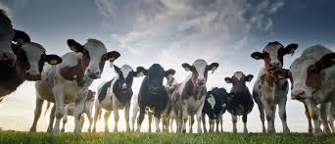
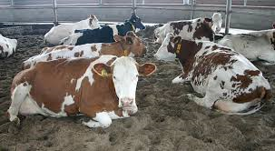
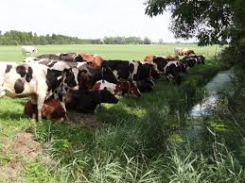
Koeien
Koeien zijn kuddedieren
Nieuwsgierig
In natuur gemengde groep met stabiele rangorde
Doen vaak alles tegelijk – eten, herkauwen, …

Slide 2
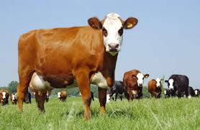
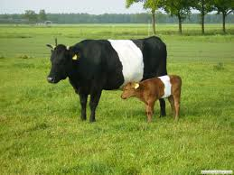
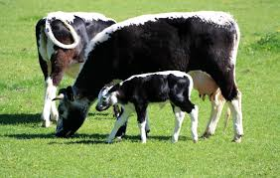
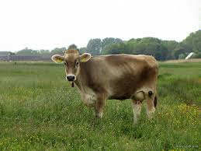
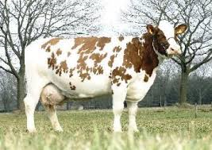
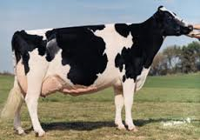
Keuze
Welk ras ?
Blaarkop
Lakenvelder
Witrik
Jersey
MRIJ
HF

Slide 3
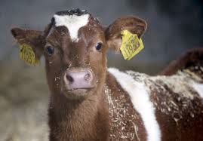
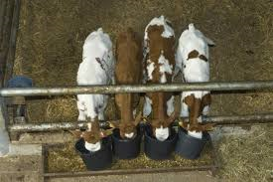
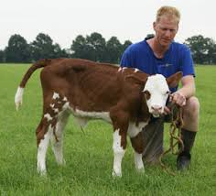
Minimaal 2 koeien
Koe of kalf …?
Koe groot en lomp
Kalf meer hanteerbaar
Melk geven
Opfok en weer weg…

Slide 4
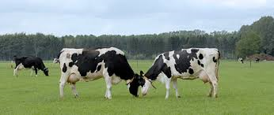
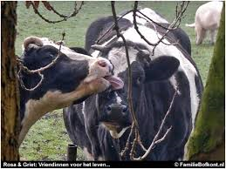
Gedrag
Sociale rangorde – vrienden voor ‘t leven
Rangorde bepalen
Verzorgen

Slide 5
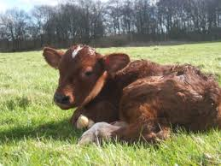
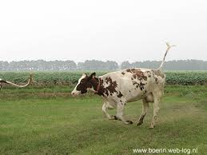
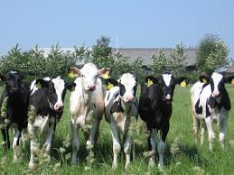
Gedrag kalf
Eerste dagen rusten
Daarna, na twee weken veel spelen
schijngevechten, rennen, elkaar beklimmen, bokken, schoppen, hoofdschudden, met poten schrapen

Slide 6
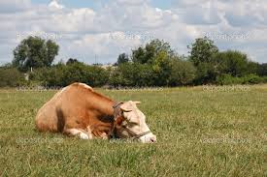
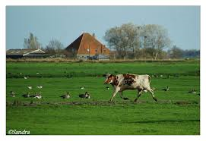
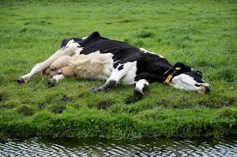
Beweging
Halve nacht en derde deel dag > slapen
Daarnaast veel beweging nodig
Minimaal 3 a 4 Km lopen per dag ( koe)

Slide 7
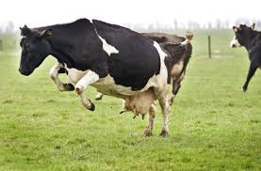
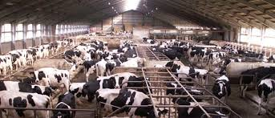
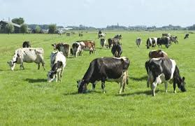
Huisvesting
Volop weidegang
Ruime stal
Rust bij de dieren bij voldoende ruimte

Slide 8
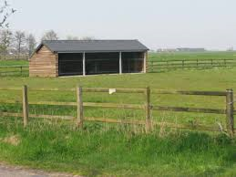
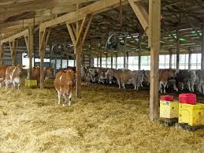
Kleinschalig - KB
een schuilstal in het weiland, een potstal of een hellingstal.

